Slide 1
CORTEX-R4 ARCHITEKTŪROS MIKROVALDIKLIO SAVYBIŲ TYRIMAS
Studentas Mindaugas Kurmauskas
Darbo vadovas dr. Mindaugas Viliūnas

Slide 2
Darbo tikslas
Palyginti Cortex-R4 ir Cortex-M4 mikrovaldiklių matematinių veiksmų atlikimo greičius
Patikrinti Cortex-R4 mikrovaldiklio energetinį efektyvumą
Palyginti trūkių sistemas
Patikrinti radiacinį atsparumą

Slide 3
ARM RISC architektūra
Pagrinde 32 bitų. RISC – paprastesnių komandų sistema:
Daug bendrosios paskirties registrų
Paprastai tiesiogiai dirbama su registrais, o ne atmintimi
Paprasti adresavimo režimai

Slide 4
Pasirinkimo priežastys
Cortex-R4:
  Palaiko dviejų šerdžių darbo dubliavimą
  Paprasčiausias iš Cortex-R šeimos
Cortex-M4:
  Panašios skaičiavimo galimybės
  Energetiniškai efektyvus

Slide 5
Naudota įranga ir programos
TMDXRM48USB maketas
  Dvi 32bitų ARM Cortex-R4F šerdys
  Greitis iki 200MHz
Palyginimui STM32F4DISCOVERY maketas
  32 bitų ARM Cortex-M4F šerdis
  Greitis iki 168MHz
Kompiliatorius – IAR 6.4.

Slide 6

RM48 ypatybės
Šerdys pakreiptos luste viena kitos atžvilgiu ir atskirtos 100μm atstumu.

Slide 7
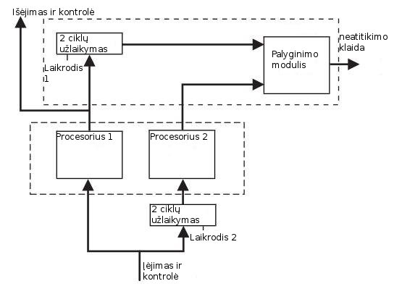
RM48 ypatybės

Slide 8
Atlikti matavimai
Palyginti skaičiavimų atlikimo laikai esant 100MHz taktiniams dažniams atliekant įvairias operacijas
Palyginti įėjimo ir išėjimo į trūkį laikai esant 100MHz taktiniams dažniams
Vartojama galia:
  Minimalios suvartojamos galios
  Galios vartojimo priklausomybė nuo dažnio atliekant įvairius skaičiavimus
  Atskirai pamatuota RM48 periferijos vartojama galia
Radiacijos įtaka mikrovaldiklio darbui

Slide 9
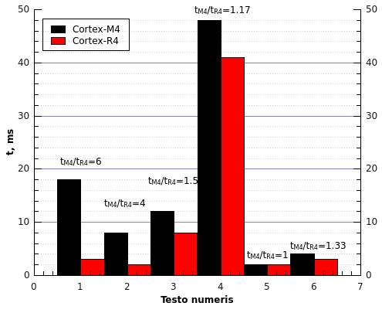
Rezultatai
Skaičiavimo algoritmų laikai. 1 - dvigubo tikslumo slankaus kablelio testas. 2 - slankaus kablelio testas. 3 - fiksuoto tikslumo kintamųjų testas. 4 - loginių funkcijų testas. 5 - Furijė slankaus kablelio. 6 - Furijė fiksuoto tikslumo kintamųjų testas.

Slide 10
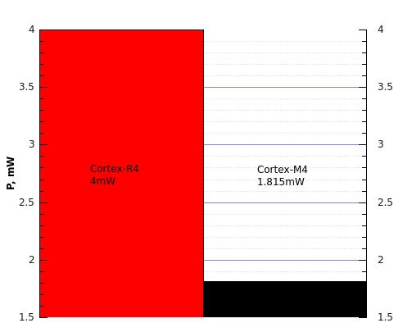
Rezultatai
Cortex-R4 šerdies ir Cortex-M4 mikrovaldiklių minimalios vartojamos galios

Slide 11
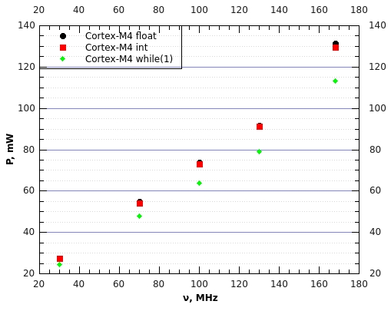
Rezultatai
Stm32 mikrovaldiklio vartojamos galios priklausomybė nuo taktinio dažnio atliekant slankaus kablelio ir fiksuoto kablelio testus, bei būnant tuščiame cikle.

Slide 12
Rezultatai

